Slide 1

PHÒNG GIÁO DỤC VÀ ĐÀO TẠO QUẬN LONG BIÊN
TRƯỜNG TIỂU HỌC PHÚC LỢI
CHÀO MỪNG CÁC CON
ĐẾN TIẾT TIẾNG VIỆT

Slide 2
TUẦN 9
TIẾNG VIỆT
ÔN TẬP GIỮA HỌC KÌ 1
Tiết 3 - 4

Slide 3
3
Nghe - viết:
Cô giáo lớp em

Slide 4


CÔ GIÁO LỚP EM
Sáng nào em đến lớp
Cũng thấy cô đến rồi
Đáp lời “Chào cô ạ!”
Cô mỉm cười thật tươi.
Cô dạy em tập viết
Gió đưa thoảng hương nhài
Nắng ghé vào cửa lớp
Xem chúng em học bài.
Nguyễn Xuân Sanh

Slide 5



LUYỆN VIẾT
sáng
lớp
mỉm cười
thoảng
Nguyễn Xuân Sanh

Slide 6


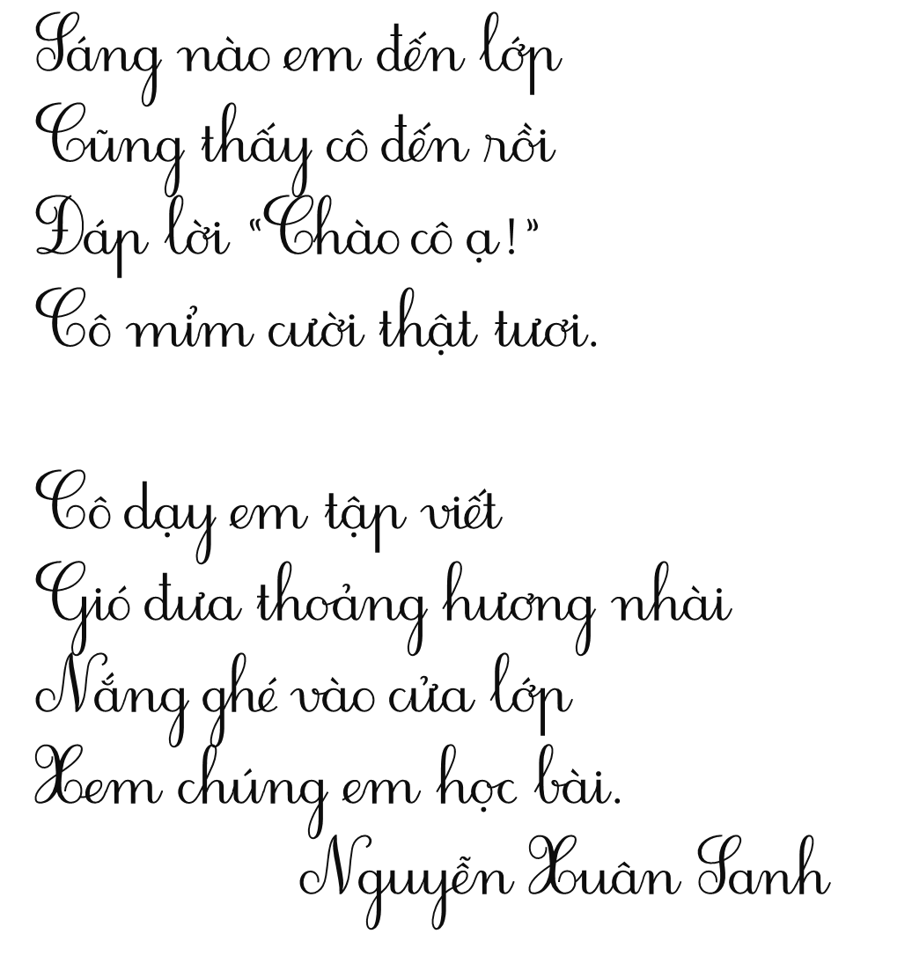
Notes:
1 – c: Tôi là học sinh lớp 2 – Kể về ngày khai trường của một bạn học sinh lớp 2
2 – a: Niềm vui của Bi và Bống – Kể về niềm vui của hai anh em
3 – e: Một giờ học – Kể về cậu bé Quang tự tin nói trước lớp
4 – d: Cái trống trường em – Nói về một đồ vật thân thuộc ở trường học
5 – b: Cuốn sách của em – Giới thiệu về sách

Slide 7


Slide 8
4
TRÒ CHƠI: ĐOÁN TỪ

Slide 9

4. Trò chơi: Đoán từ
Bắt đầu bằng tr
Đồ vật ở trường
Dùng để báo giờ học
a.
Bắt đầu bằng ch
Đồ vật trong nhà
Dùng để quét nhà
b.
Chứa vần ang
Đồ vật trong lớp
Dùng để viết chữ lên đó
c.
Chứa vần an
Đồ vật ở góc học tập
Dùng để bày sách vở
d.

Slide 10

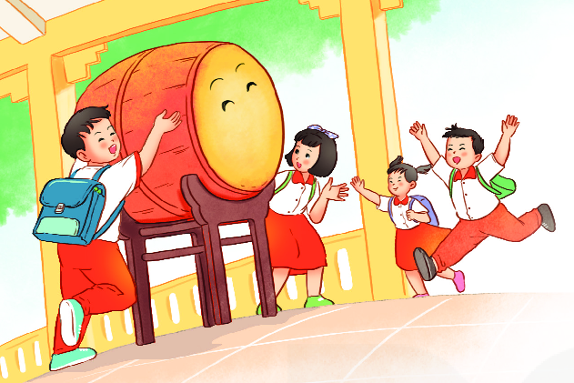
4. Trò chơi: Đoán từ
Bắt đầu bằng tr
Đồ vật ở trường
Dùng để báo giờ học
a.
trống

Slide 11

4. Trò chơi: Đoán từ
Bắt đầu bằng ch
Đồ vật trong nhà
Dùng để quét nhà
b.
chổi

Slide 12
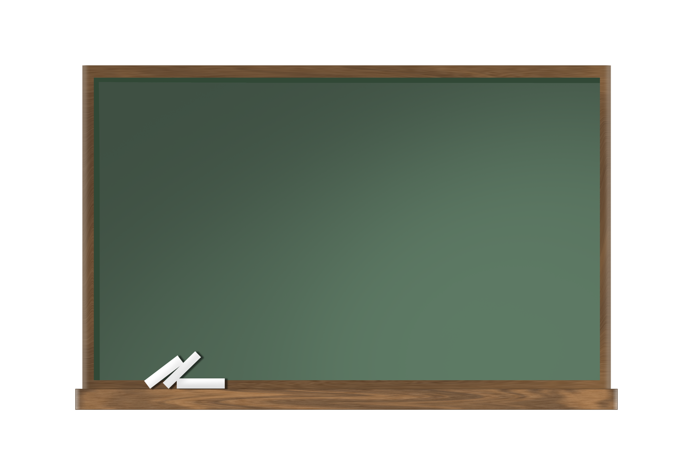
4. Trò chơi: Đoán từ
Chứa vần ang
Đồ vật trong lớp
Dùng để viết chữ lên đó
c.
bảng

Slide 13

4. Trò chơi: Đoán từ
Chứa vần an
Đồ vật ở góc học tập
Dùng để bày sách vở
d.
bàn

Slide 14
5
VIẾT TÊN ĐỒ VẬT TRONG MỖI HÌNH

Slide 15
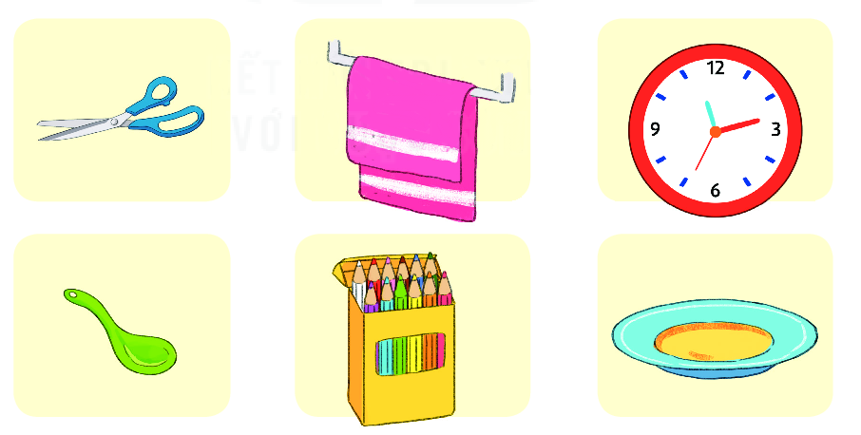
5. Viết tên đồ vật trong mỗi hình.
kéo
khăn mặt
đồng hồ
thìa
hộp bút màu
đĩa

Slide 16
6
HỎI - ĐÁP

Slide 17
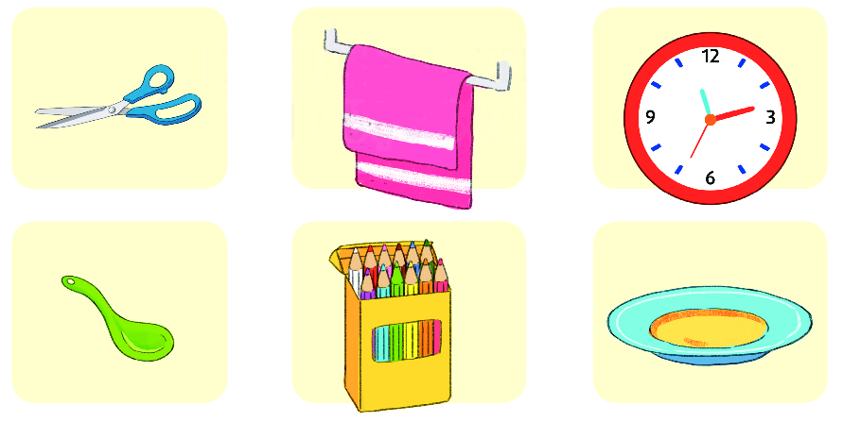
6. Hỏi – đáp về công dụng của từng đồ vật ở bài tập 5

Slide 18
6. Hỏi – đáp về công dụng của từng đồ vật ở bài tập 5
M:
- Kéo dùng để làm gì?
- Kéo dùng để cắt giấy, cắt vải.

Slide 19
6. Hỏi – đáp về công dụng của từng đồ vật ở bài tập 5
- Khăn mặt dùng để làm gì?
- Khăn mặt dùng để (...)

Slide 20
6. Hỏi – đáp về công dụng của từng đồ vật ở bài tập 5
- Đồng hồ dùng để làm gì?
- Đồng hồ dùng để (...)

Slide 21
6. Hỏi – đáp về công dụng của từng đồ vật ở bài tập 5

Slide 22
7
GHÉP CÁC TỪ NGỮ

Slide 23

7. Ghép các từ ngữ để tạo 4 câu nêu đặc điểm.
đôi mắt của bé
những vì sao
cầu vồng
tóc bà
lấp lánh trong đêm
to tròn, đen láy
đã bạc
rực rỡ sau cơn mưa

Slide 24
7. Ghép các từ ngữ để tạo 4 câu nêu đặc điểm.
những vì sao
cầu vồng
tóc bà
lấp lánh trong đêm
đã bạc
rực rỡ sau cơn mưa
đôi mắt của bé
to tròn, đen láy

Slide 25
7. Ghép các từ ngữ để tạo 4 câu nêu đặc điểm.
cầu vồng
tóc bà
đã bạc
rực rỡ sau cơn mưa
những vì sao
lấp lánh trong đêm

Slide 26
7. Ghép các từ ngữ để tạo 4 câu nêu đặc điểm.
tóc bà
đã bạc
cầu vồng
rực rỡ sau cơn mưa

Slide 27
CỦNG CỐ BÀI HỌC

